Slide 1
2023-1-IS01-KA220-VET-000158090
Einführung in das JobReady Framework

Slide 2
Inhaltsverzeichnis​​
Was bietet JobReady Lehrkräften: der Rahmen
Wer ist JobReady: die Projekt Partnerschaft
Notes:
Vorgeschlagene Aktivität:
1) Beginnen Sie mit einer Kennenlernaktivität, bei der sich die Teilnehmenden vorstellen, ihren Hintergrund schildern und ausdrücken, was sie mit der Schulung erreichen möchten. Anschließend folgt eine Gruppendiskussion über verschiedene Aspekte der Gastfreundschaft in ihren Kulturen.
Dauer: je nach Gruppe Größe (3 min pro Person + 20 min Diskussionszeit)
Tipps: Fördern Sie Offenheit und schaffen Sie ein Klima, in dem sich jede teilnehmende Person wohl fühlt, wenn etwas mit anderen geteilt werden soll. Nutzen Sie Multimedia-Inhalte wie Bilder oder Videos von Gastfreundschaftspraktiken aus verschiedenen Kulturen.
2) Dann präsentieren Sie die Folie

Slide 3
Was JobReady Lehrkräften bietet: der Rahmen
Quiz -
Was ist JobReady?
Ein transnationales Kooperationsprojekt zwischen 5 Partnern aus 5 Ländern.
Ein Projekt finanziert von Erasmus +, KA2, Kooperationspartnerschaften in der beruflichen Aus- und Weiterbildung.
Ein Konzept, das die Beschäftigungsfähigkeit arbeitsloser Personen verbessern helfen soll.
Notes:
Ziel der Aktivität: Informieren Sie über das Projekt (Ziele, Partner, Ergebnisse, Zielgruppen) und darüber, was für die Ausbildung der vom Projekt angesprochenen Endbegünstigtengruppen entwickelt wurde.
Dauer: 10 Min. (Begrüßung, Aufwärmen und Ähnliches wie üblich, nicht inbegriffen)
Aktivitätsschritte:
Präsentieren Sie die Folie und verteilen Sie ggf. zusätzliches Material.
Machen Sie eine Gesprächsrunde, um zu klären, ob die Teilnehmenden Fragen haben, die an dieser Stelle angesprochen werden müssen.
Hintergrundinformationen: Links [werden so bereitgestellt, wie sie sind] zu Ergebnissen, Websites usw.

Slide 4
Was JobReady Lehrkräften bietet: der Rahmen
Quiz -
Was ist JobReady?
Ein transnationales Kooperationsprojekt zwischen 5 Partnern aus 5 Ländern.
Ein Projekt finanziert von Erasmus +, KA2, Kooperationspartnerschaften in der beruflichen Aus- und Weiterbildung.
Ein Konzept, das die Beschäftigungsfähigkeit arbeitsloser Personen verbessern helfen soll.
Notes:
Ziel der Aktivität: Informieren über das Projekt (Ziele, Ziele, Partner, Ergebnisse, Zielgruppe) und darüber, was für die Ausbildung der vom Projekt angesprochenen Endbegünstigtengruppen entwickelt wurde.
Dauer: 10 Min. (Begrüßung, Aufwärmen und Ähnliches wie üblich, nicht inbegriffen)
Aktivitätsschritte:
Präsentieren Sie die Folie und verteilen Sie ggf. zusätzliches Material.
Machen Sie eine Gesprächsrunde, um zu klären, ob die Teilnehmende Fragen haben, die an dieser Stelle angesprochen werden müssen.
Hintergrundinformationen: Links [werden so bereitgestellt, wie sie sind] zu Ergebnissen, Websites usw.

Slide 5
Einführung in JobReady
Was sind Ziele und Ergebnisse von diesem Projekt?
Ziel ist es, die Lücke zwischen der Nachfrage des Arbeitsmarktes und dem Angebot an qualifizierten Fachkräften im Hotel- und Gaststättengewerbe zu schließen.
Wir haben ein innovatives und maßgeschneidertes Kurzkursprogramm sowie entsprechendes Schulungs- und Unterstützungsmaterial entwickelt.
Es werden für die Ausbildung auch zahlreiche Veranstaltungen im Projekt durchgeführt.
Notes:
Ziel der Aktivität: Informieren über den Projektrahmen (Ziele, Ziele, Partner, Ergebnisse, Zielgruppe) und darüber, was für die Ausbildung der vom Projekt angesprochenen Endbegünstigtengruppen entwickelt wurde.
Dauer: 15 Min. (einschließlich der folgenden Folien)
Aktivitätsschritte:
Präsentieren der Folien

Slide 6
Einführung in JobReady
Wer sind die Zielgruppen?
Personen ohne Erwerbstätigkeit (einschließlich Migrant_innen und benachteiligter Personen), die durch die Teilnahme an einer spezifischen berufsbezogenen Ausbildung im Gastgewerbe bzw. der Hotelerie relevante berufliche Fähigkeiten erwerben möchten.
Bild generiert durch Bing AI Image Generator
Notes:
ebenso

Slide 7
Welche Schulungsthemen bietet JobReady an?
Unser Rahmen umfasst die folgenden Unterrichtsthemen:
Modul 1: Einführung Gastgewerbe und Tourismus
Modul 2: Arbeitssicherheit und Gesundheitsschutz
Modul 3: Allgemeine Sauberkeit am Arbeitsplatz
Modul 4: Rezeptionsbetrieb und Informationssysteme
Modul 5: Gastronomiebetrieb
Modul 6: Professionelle Kommunikation im Gast- und Beherbergungsgewerbe
Modul 7: Rechnen im Gast- und Beherbergungsgewerbe
Notes:
ebenso

Slide 8
Um welches Material handelt es sich?
Inhalte, die im Klassenzimmer bzw. am Arbeitsplatz vermittelt werden
Unterrichtsinhalte
Lehrplan
Bewertung
Einzelarbeit („Hausaufgaben“)
Notes:
ebenso

Slide 9
Welcher Struktur folgen die Module?
Jedes Modul selbst bietet:
• Lernziele (eine kurze Information darüber, was die Auszubildenden erwerben als Kenntnisse und Fähigkeiten (nicht zu verwechseln mit Lernergebnissen)
Eine Zusammenfassung der Themen, in den Lerneinheiten eines Moduls
Eine Tabelle mit der für das Modul vorgesehenen Zeit und der Art des vorgesehenen Unterrichts
Eine Lerneinheitsbeschreibung​
Lernergebnisse und Aktivitäten sowie Referenzblätter
Sowie​ Augaben (inkl. inter alia individueller Arbeitsaufgaben)
Notes:
ebenso

Slide 10
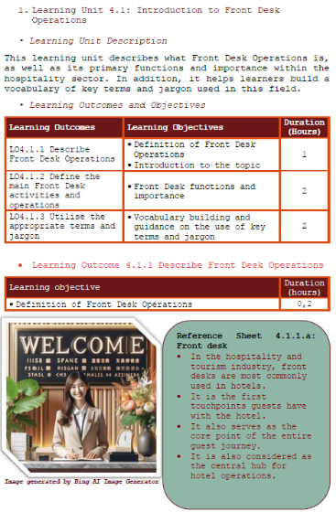
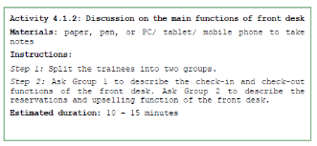
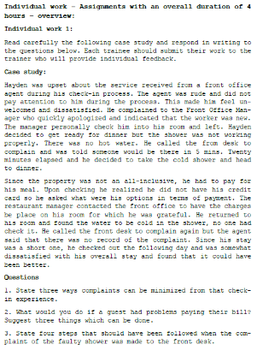
Welcher Struktur folgen die Module?
BEISPIEL
Notes:
ebenso

Slide 11
Welcher Struktur folgt das Prüfungsmaterial?
In jeder Beurteilung, gibt es:
Modultitel​
Beschreibung der Modulprüfung
Einen Überblick über die Bewertung und die Unterrichtsthemen (als Referenz​ zu den Lernergebnissen)
Genaue Anweisungen für die Verwendung der Beurteilungen
Und vorgeschlagene Folgemaßnahmen​ innerhalb der Beurteilung
Mit den entsprechenden Bewertungsaufgaben (dies reicht von Quizzes, über Lückentexte, Offene Fragen, Multiple-Choice-Fragen, Richtig/Falsch-Fragen, Auswahl der richtigen Antworten, Drag & Drop-Fragen, kurze Aufsätze)
Zu jeder Frage gibt es auch einen Antwortschlüssel
Notes:
ebenso

Slide 12
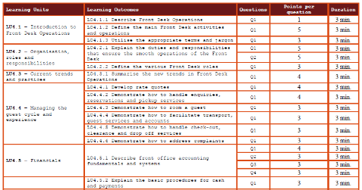
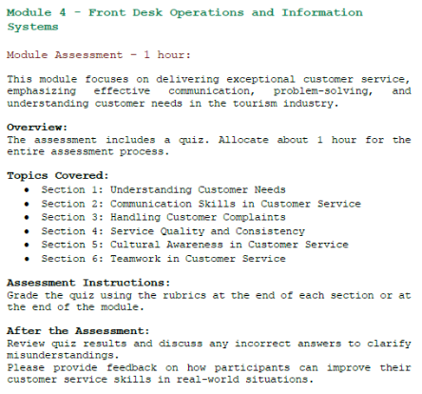
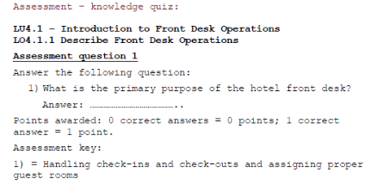
Welcher Struktur folgt das Prüfungsmaterial?
BEISPIEL
Notes:
ebenso

Slide 13
Wer ist JobReady – die Projekt Partnerschaft
Die folgende Organisationen sind in der Projektpartnerschaft:
Miðstöð símenntunar á Suðurnesjum (MSS), Island (Koordinator)
Intempore EOOD, Bulgarien
BEST Institut für berufsbezogene Weiterbildung und Personaltraining GmbH, Österreich
Asociación de Empresarios Gallegos de las Riberas del Ebro ( AEGARE), Spanien
Dekaplus Business Services LTD, Zypern

Slide 14
https://jobreadyproject.eu/​
DANKE FÜR
IHRE AUFMERKSAMKEIT!
Der Inhalt wurde von BEST Institut für berufsbezogene Weiterbildung und Personaltraining GmbH (www.best.at) entwickelt.

